Slide 1


SISTEM INFORMASI MANAJEMEN RESELLER PADA LAUDABLE.ME BERBASIS WEBSITE MENGGUNAKAN FRAMEWORK LARAVEL
Putri Aristiani (180031002)

Slide 2
Latar Belakang
Pihak yang membeli barang dari supplier atau pedagang lain, kemudian barang tersebut dijual kembali dengan harga yang lebih tinggi.
Bergerak dalam penjualan hijab
Pemasaran melalui medsos
Reseller di berbagai kota
Pemesanan dan pembayaran melalui whatsapp atau toko
Laporan secara manual
RESELLER
LAUDABLE.ME
Hanya mengandalkan whatsapp untuk seluruh aktivitas reseller sehingga chat whatsapp menumpuk
Pencatatan laporan penjualan masih dilakukan secara manual
Sistem informasi berbasis website untuk:
Pemesanan dan pembayaran
Informasi dan kelola produk
Laporan penjualan
KENDALA?
SOLUSI YANG DITAWARKAN

Slide 3
Rumusan Masalah
1
Bagaimana cara membangun sebuah sistem yang dapat membantu para reseller Laudable.me dalam melihat ketersediaan produk, detail produk dan pemesanan produk?
2
Bagaimana cara membangun sebuah sistem yang dapat mencatat laporan hasil penjualan untuk admin?

Slide 4
Tujuan dan Manfaat Penelitian
TUJUAN
Membuat sebuah Sistem Informasi Manajemen Reseller Pada Laudable.me Berbasis Website Menggunakan Framework Laravel agar dapat membantu para reseller Laudable.me dalam melihat ketersediaan produk, detail produk dan melakukan pemesanan produk serta mencatat laporan hasil penjualan untuk admin.
Sebagai media para reseller untuk memudahkan dalam mencari informasi serta melakukan pemesanan produk.
Untuk memudahkan admin dalam melakukan pencatatan laporan hasil penjualan.
MANFAAT

Slide 5
Ruang Lingkup
BAHASA PEMROGRAMAN
PHP 7.4 (LARAVEL 8) DAN JAVASCRIPT
PERANCANGAN DFD, ERD, STRUKTUR TABEL DAN ANTARMUKA
BASIS DATA MYSQL,
WEB SERVER APACHE
USER
(ADMIN, STAFF, RESELLER)
ID
SISTEM BERBAHASA INDONESIA
ONLINE DAN MULTIPLE USER
PENGUJIAN BLACK BOX TESTING DAN KUESIONER

Slide 6
Halaman Website
Halaman Login
Halaman Register
Halaman Dashboard
Halaman Kategori
Halaman Katalog
Halaman Varian Produk
Halaman Pesanan
Halaman Pembayaran
Halaman Laporan Umum
Halaman Laporan Rekap Penjualan
Halaman Laporan Penjualan Produk
Halaman Data Admin dan Staff
Halaman Data Reseller
Halaman Profil
Halaman Pengumuman
Halaman Konfigurasi
Halaman Bantuan

Slide 7

I Komang Panca Amerta Yoga
1
Sistem Informasi Manajemen dan Kasir Untuk Toko Retail Minimarket Berbasis Cloud (2020)
Ni Wayan Candra Agustrini
2
Sistem Informasi Manajemen Barang Pada Hotel Arya Amed Menggunakan Framework Codeigniter (2019)
State of The Art
Penelitian terdahulu yang digunakan untuk referensi dan bahan kajian sebagai pembanding dalam penelitian yang dilakukan.
Muhaimin Muhammad, Tri Djoko Santosa
3
Pengembangan Sistem Informasi Manajemen Reseller (2020)

Slide 8
Metode Pengembangan Waterfall
Analisa Kebutuhan
Desain Sistem
Implementasi
Integrasi dan Pengujian
Pemeliharaan Sistem

Slide 9
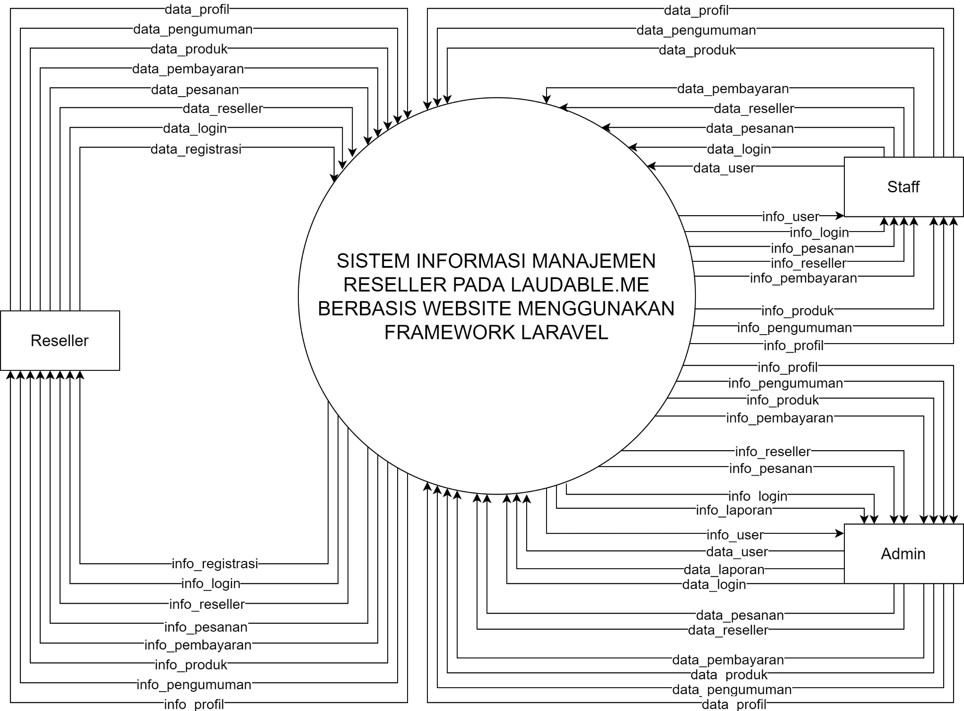
Diagram Konteks

Slide 10
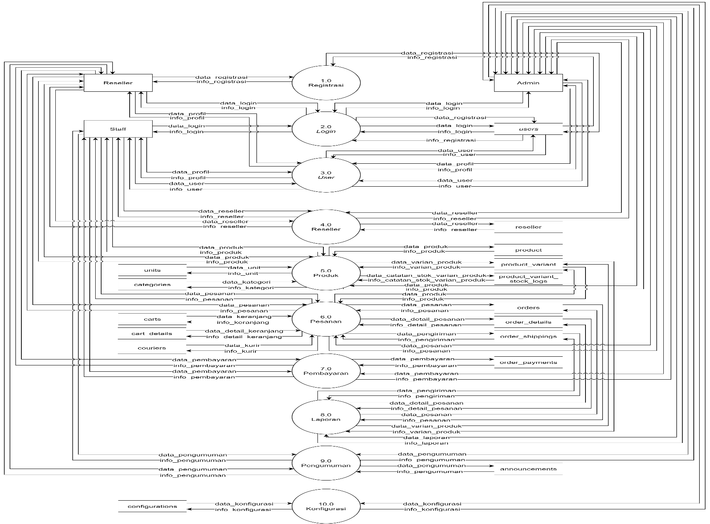
DFD Level 0

Slide 11
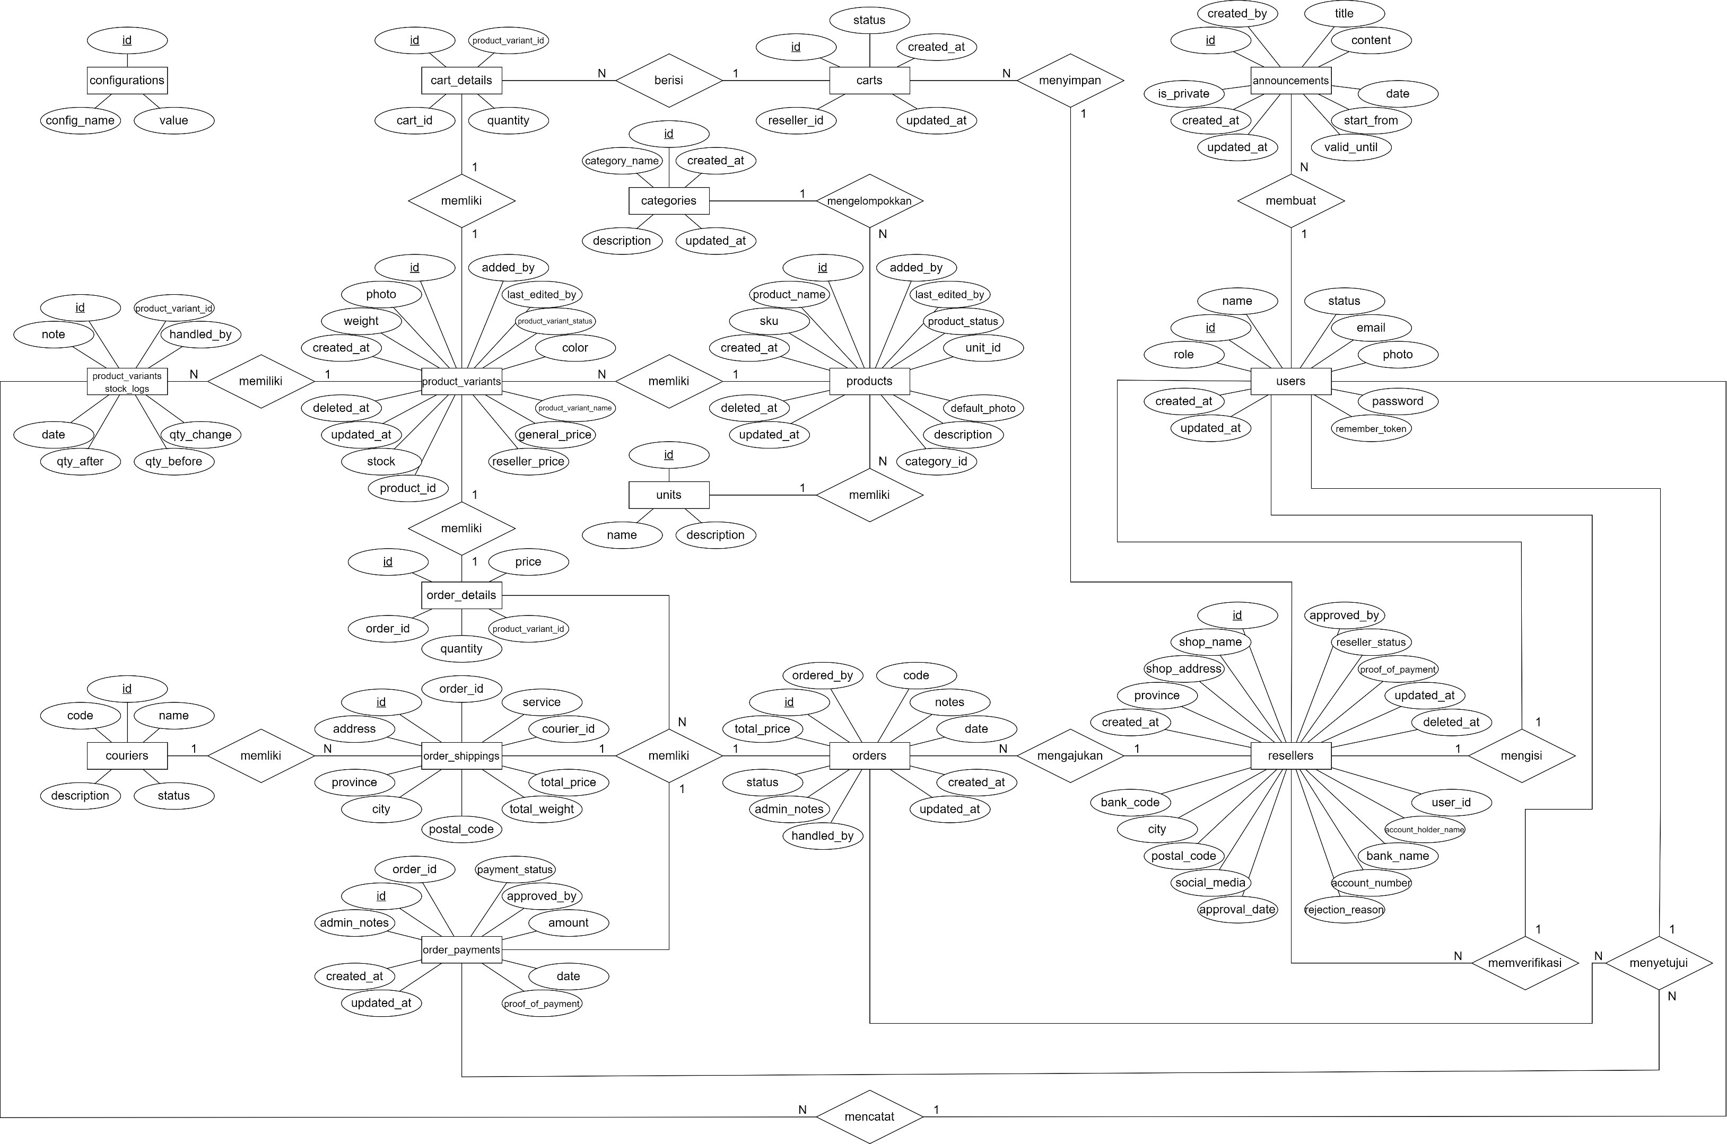
Entity Relationship Diagram

Slide 12
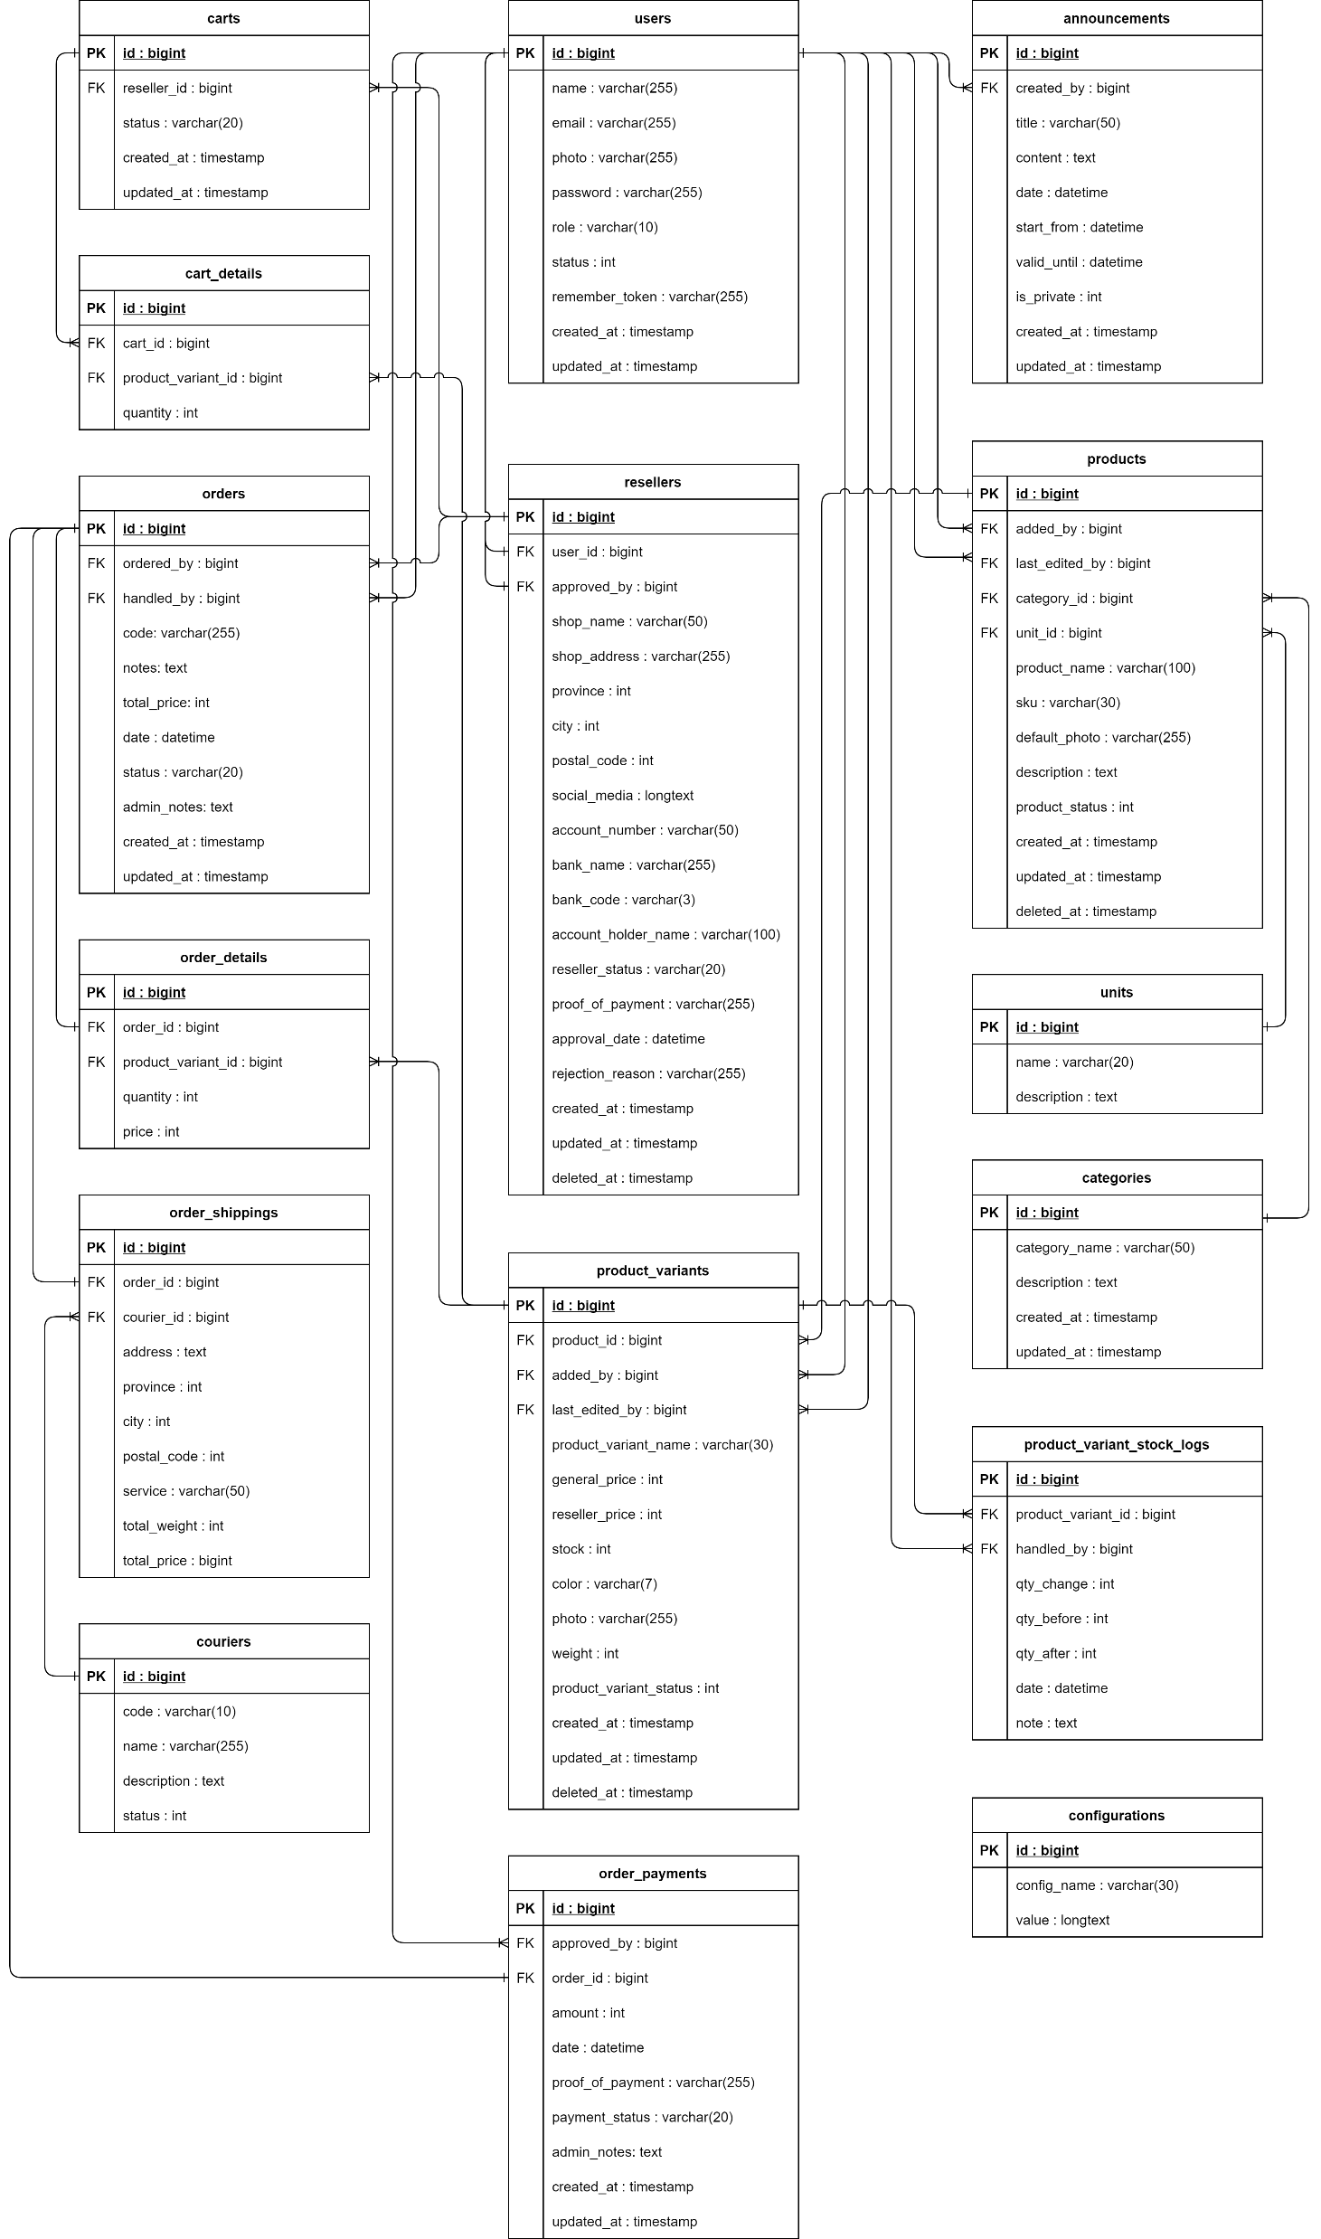
Database
Konseptual

Slide 13
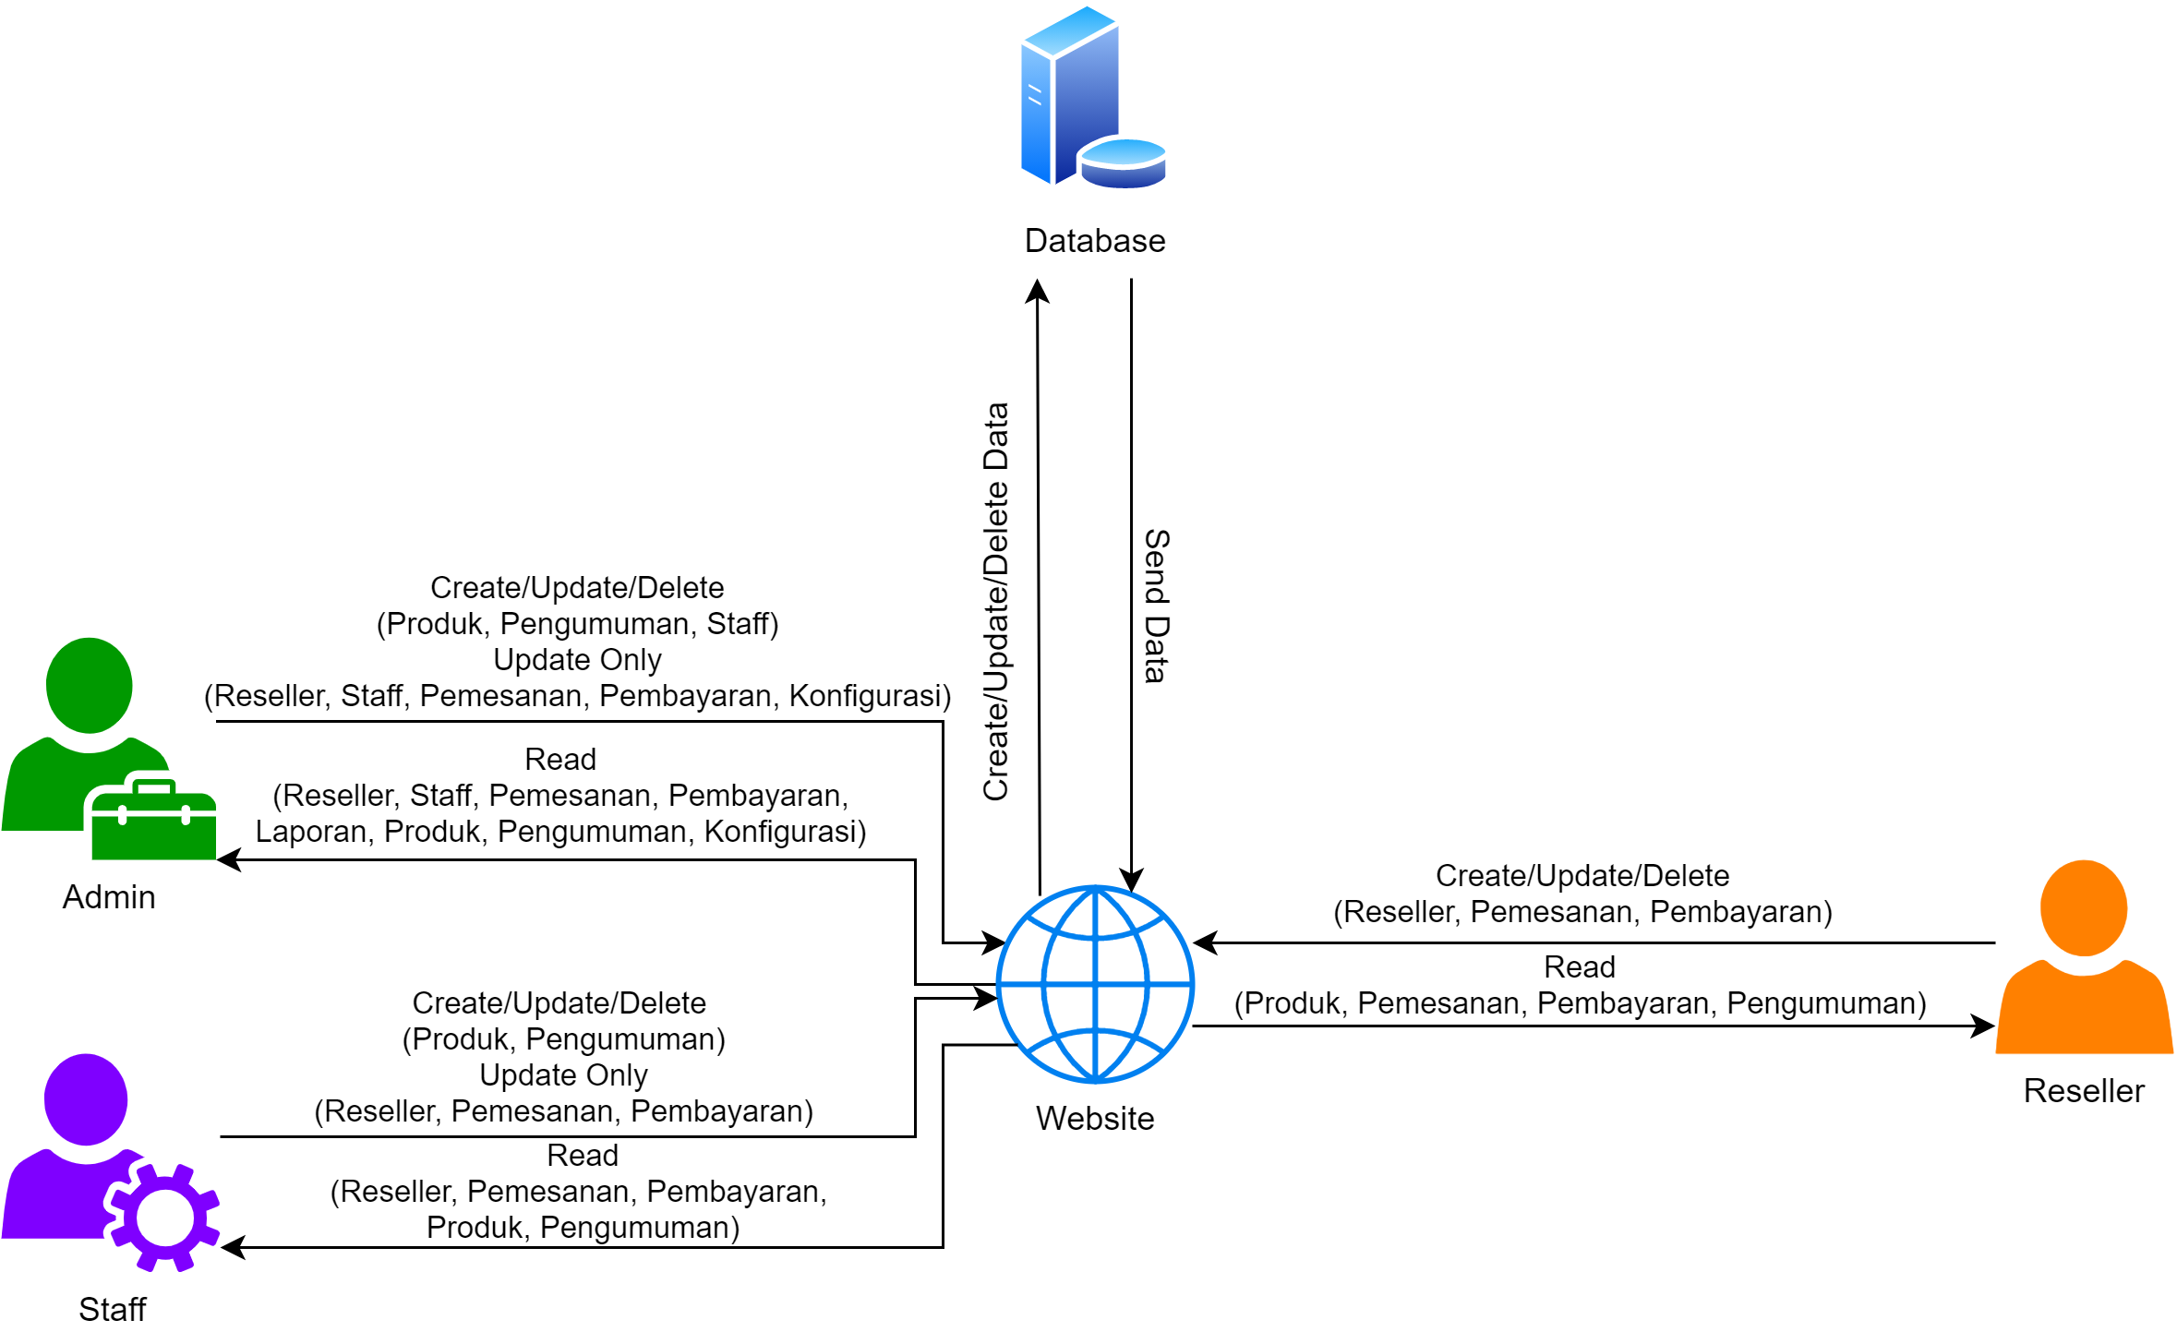
Gambaran Umum Sistem

Slide 14
DEMO PROGRAM

Slide 15
Kesimpulan Penelitian
1
Website bagi Reseller untuk mendapatkan informasi dan memesan produk, Admin dan Staff untuk melakukan pencatatan laporan hasil penjualan.
2
Website dibangun dengan menggunakan bahasa pemrograman PHP dan framework Laravel.
3
4
Sistem sebagai wadah informasi yang memberikan kemudahan bagi para pengguna dalam menerima informasi terkait.
Hasil pengujian black box testing sesuai harapan, penilaian kuesioner memperoleh nilai 85,82% (Sangat Baik).

Slide 16
Saran Penelitian
1
Fitur chatting secara real time dalam website
2
Penonaktifan reseller dan pembatalan pesanan secara otomatis
3
Fitur tracking pesanan
4
Lokasi yang lebih akurat sampai tingkat kecamatan
5
Sistem berbasis aplikasi mobile

Slide 17
SEKIAN DAN
TERIMAKASIH

